Slide 1




UDAR MÓZGU
PROFILAKTYKA WTÓRNA
AGNIESZKA SŁOWIK, MARCIN WNUK
Szpital Uniwersytecki w Krakowie

Slide 2
Co zrobić, jeśli nie można zastosować leczenia przyczynowego?
W ostrej fazie udaru niedokrwiennego mózgu zaleca się wówczas kwas acetylosalicylowy
(jako jedyny lek przeciwpłytkowy) – podanie 160–325mg tego leku doustnie w ciągu 48 godzin
od wystąpienia objawów udaru i kontynuacja tego leczenia przez 2–4 tygodni redukuje ryzyko zgonu i kolejnego udaru mózgu w niewielkim, ale istotnym statystycznie stopniu (NNT=111)
HEPARYNA W DAWCE LECZNICZEJ W UDARZE NIEDOKRWIENNYM MÓZGU
Stosowanie heparyny niefrakcjonowanej lub drobnocząsteczkowej w dawce leczniczej w ostrej fazie udaru niedokrwiennego mózgu nie ma uzasadnienia i nie jest rekomendowane niezależnie od intencji (profilaktyka wtórna udaru, terapia ratunkowa przy nasilającym się deficycie neurologicznym, poprawa rokowania); jakikolwiek korzystny efekt kliniczny był w badaniach niwelowany przez powikłania krwotoczne
Nie ma wskazań do stosowania w udarze niedokrwiennym mózgu leków o działaniu neuroprotekcyjnym lub naczyniorozszerzającym (np. piracetam, nicergolina, winpocetyna)
  [Jauch, Stroke, 2013]

Slide 3
Leczenie statynami w udarze niedokrwiennym mózgu
U pacjentów po udarze mózgu lub TIA bez współistniejącej choroby niedokrwiennej serca atorwastatyna w dawce 80mg/dobę zmniejszała ryzyko kolejnego udaru w ciągu 5 lat o 16%, niezależne od wyjściowego poziomu lipidów (osiągnięcie poziomu LDL <70mg/dl wiązało się z 28% redukcją ryzyka udaru)
[Badanie SPARCL, NEJM, 2006]
W badaniach klinicznych wykazano, że terapia statynami może w niewielkim, ale istotnym statystycznie stopniu
zwiększać ryzyko krwotoku śródmózgowego, przy czym największe zagrożenie stwierdza się u osób rasy azjatyckiej
z wywiadem chorób naczyniowych mózgu.
Szacuje się, że stosowanie statyn u 10 000 pacjentów przez okres 5 lat wiąże się:
z ryzykiem 5–10 przypadków krwotoku śródmózgowego,
z redukcją zdarzeń sercowo-naczyniowych, w tym udaru niedokrwiennego mózgu, w liczbie 1000 w ramach
profilaktyki wtórnej i 500 w profilaktyce pierwotnej.

Slide 4
UDAR NIEDOKRWIENNY MÓZGU
Profilaktyka wtórna

Slide 5
Udar niedokrwienny mózgu – profilaktyka wtórna
CEL: zmniejszenie ryzyka kolejnego udaru niedokrwiennego mózgu
Profilaktyka wtórna udaru obejmuje:
Modyfikację naczyniowych czynników ryzyka
(dieta śródziemnomorska, aktywność fizyczna, zaprzestanie palenia tytoniu)
Włączenie leczenia specyficznego dla etiologii udaru
(podstawą terapii są leki przeciwpłytkowe i statyna)
Profilaktyka wtórna powinna być wdrożona jak najszybciej od wystąpienia udaru
  [Kernan, Stroke, 2014]

Slide 6
Profilaktyka wtórna w chorobie dużych naczyń (LVD)
Przy tożstronnym zwężeniu (70–99%) tętnicy szyjnej wewnętrznej należy wykonać endarterektomię (CEA) lub angioplastykę ze stentowaniem (CAS), przy czym o rodzaju zabiegu decyduje głównie dostęp do doświadczonych operatorów wykonujących CEA lub CAS
z okołoproceduralnym ryzykiem udaru lub zgonu poniżej 6%
Optymalny moment wykonania procedury u pacjentów po TIA lub niewielkim udarze stanowią
2 pierwsze tygodnie od zachorowania
U osób > 70 r.ż. CEA może wiązać się z lepszym rokowaniem
CAS jest zalecana u pacjentów ze zwiększonym ryzykiem operacyjnym i znieczulenia ogólnego,
ze zwężeniem powyżej kąta żuchwy, z restenozą po CEA lub w przypadku wcześniejszej radioterapii
Wszyscy pacjenci z LVD powinni otrzymać lek przeciwpłytkowy oraz statynę w wysokich dawkach
Nie należy intensywnie obniżać ciśnienia tętniczego (!) – ryzyko nasilenia zmian niedokrwiennych
Przy krytycznym zwężeniu tętnicy w układzie kręgowo-podstawnym zaleca się leczenie farmakologiczne
  [Kernan, Stroke, 2014]
Notes:
Krytyczne zwężenie tętnicy wewnątrzczaszkowej z wtórnym udarem niedokrwiennym mózgu częściej dotyczy osób rasy czarnej i Latynosów. Przy stenozie głównych tętnic wewnątrzczaszkowych wynoszącej 50–99% spośród leków przeciwpłytkowych rekomendowany jest jedynie kwas acetylosalicylowy (w dawce 325mg/dobę, w polskich warunkach – 300mg/dobę). Nie należy stosować terapii doustnymi antykoagulantami. Wartości skurczowego ciśnienia tętniczego powinny być utrzymywane poniżej 140mmHg. Zaleca się również intensywne leczenie statynami. Z kolei przy zwężeniu tętnic wewnątrzczaszkowych wynoszącym 70–99% może być uzasadnione dołączenie klopidogrelu w dawce 75mg/dobę do kwasu acetylosalicylowego przez okres 90 dni. Nie zaleca się natomiast angioplastyki z lub bez stentowania ani pomostowania chirurgicznego.

Slide 7
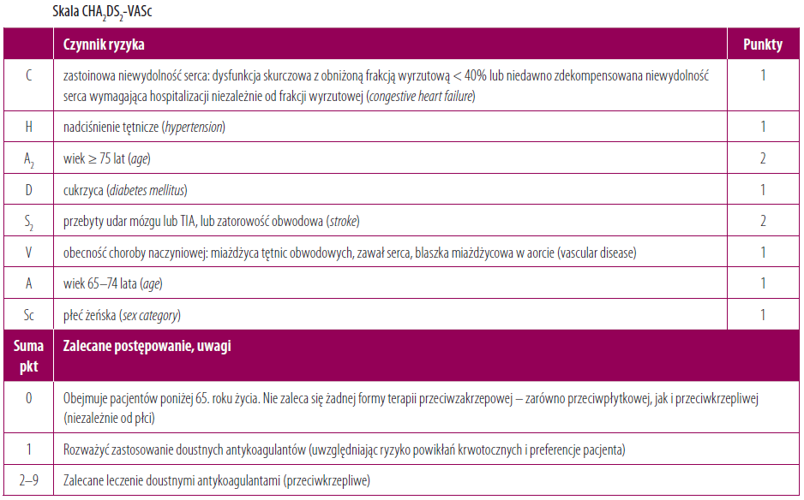
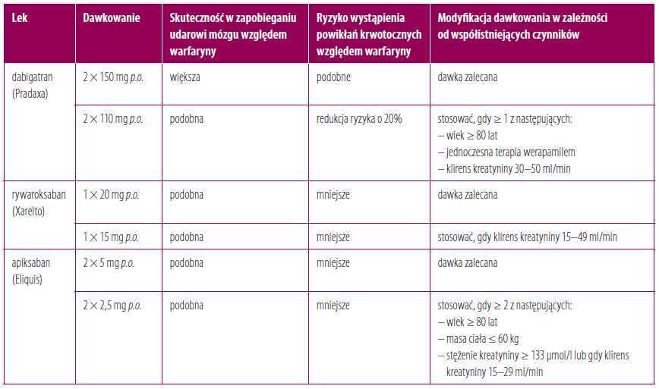
Profilaktyka w udarze wywołanym migotaniem przedsionków
Zgodnie ze skalą CHA₂DS₂-VASc u pacjentów z migotaniem przedsionków (napadowym
lub utrwalonym) po przebytym udarze niedokrwiennym mózgu lub TIA należy włączyć leczenie przeciwkrzepliwe doustnymi antykoagulantami
Preferowane są nowe doustne antykoagulanty (NOAc)
  Stosowane tylko w niezastawkowym migotaniu przedsionków
  Dawkowanie zależy głównie od klirensu kreatyniny
Przy współistniejącej wadzie zastawkowej serca należy zastosować warfarynę
lub acenokumarol z wydłużeniem INR w przedziale 2,0 – 3,0
Kwas acetylosalicylowy można dołączyć do doustnego antykoagulantu jedynie
u pacjentów z ostrym zespołem wieńcowym lub po niedawnym założeniu stentu
  [Kernan, Stroke, 2014]
NOAc – praktyczne aspekty
Główne zalety NOAc – ok. 2-krotnie mniejsze ryzyko krwawienia śródczaszkowego
w porównaniu z warfaryną + szybki początek działania (już po pierwszej dawce)
Konieczna okresowa (przynajmniej 2–3 razy w roku) kontrola klirensu kreatyniny
Niektóre NOAc mogą zwiększać ryzyko krwawienia z przewodu pokarmowego
w porównaniu z warfaryną (dabigatran 2 x 150mg, rywaroksaban niezależnie od dawki), najbezpieczniejsze pod tym względem – apiksaban i dabigatran 2 x 110mg
Konieczne zażywanie NOAc w regularnych odstępach czasowych (z uwagi na krótki okres półtrwania tych leków)
Notes:
Udar sercowozatorowy jest w ok. 70% wywołany zatorem pochodzącym ze skrzepliny w uszku lewego przedsionka powstałej wskutek zaburzeń rytmu pochodzenia nadkomorowego, najczęściej migotania przedsionków

Slide 8
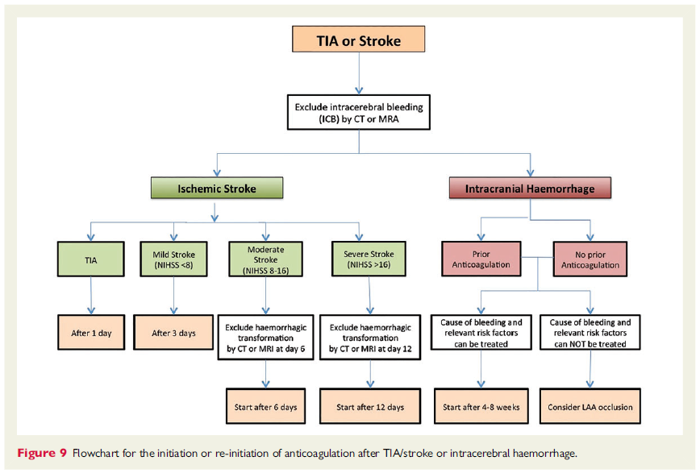
Profilaktyka w udarze wywołanym migotaniem przedsionków
Jeśli pacjent nie jest w stanie wykonywać okresowej kontroli INR (np. chory niechodzący,
z zespołem otępiennym, zaburzeniami świadomości) lub ma zwiększone ryzyko urazu głowy (np. nieopanowana padaczka, częste upadki), w pierwszej kolejności rozważyć NOAs
Najbardziej korzystny moment wprowadzenia terapii doustnymi antykoagulantami
po udarze niedokrwiennym mózgu stanowi doba 4.–14. od zachorowania, ale czas rozpoczęcia leczenia jest determinowany nasileniem deficytu neurologicznego zgodnie
z zaleceniami EHRA z 2015 r.
W przypadku dużego ryzyka ukrwotocznienia udaru niedokrwiennego mózgu (rozległy udar, transformacja krwotoczna w wyjściowym badaniu TK, niekontrolowane nadciśnienie tętnicze, skłonność do krwawień) należy opóźnić moment wprowadzenia terapii doustnymi antykoagulantami o ponad 14 dni od zachorowania
  [Heidbuchel, Europace, 2015; Kernan, Stroke, 2014]

Slide 9
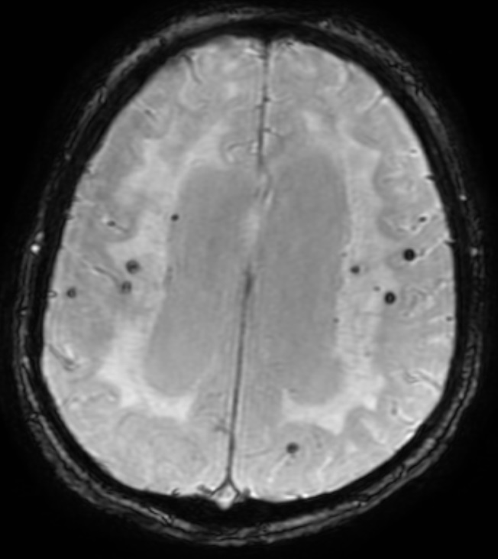
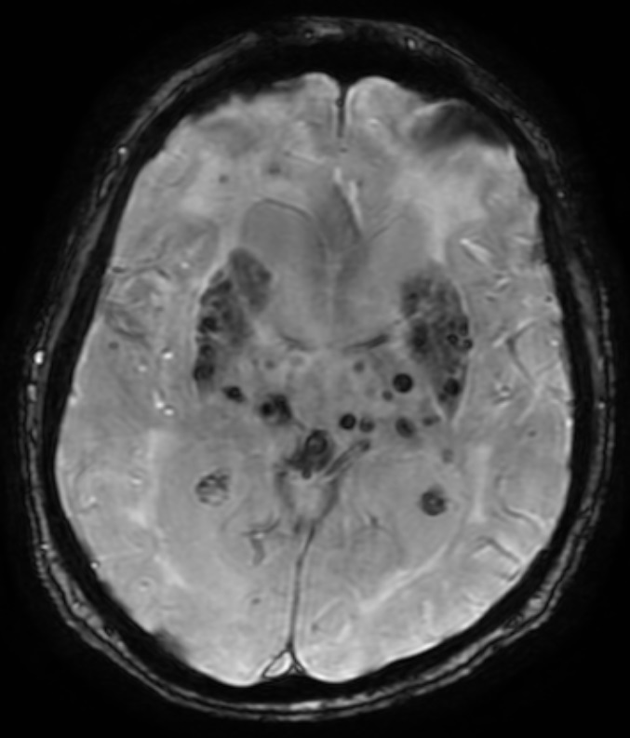
Profilaktyka w udarze wywołanym migotaniem przedsionków
W badaniach klinicznych oceniano znaczenie zamknięcia uszka lewego przedsionka
za pomocą urządzenia WATCHMAN
Wykazano, że skuteczność tej metody w profilaktyce udaru niedokrwiennego mózgu
u pacjentów z migotaniem przedsionków była porównywalna do terapii warfaryną
Zamknięcie uszka lewego przedsionka można rozważyć u chorych z przeciwskazaniami
do stosowania doustnych antykoagulantów (np. pacjenci ze współistniejącą angiopatią amyloidową), ciężkimi powikłaniami krwotocznymi (masywne krwawienia) lub znacznego stopnia niewydolnością nerek (klirens kreatyniny <15ml/min/1,73m²)
  [Fisher, Front Neurol, 2013; Kernan, Stroke, 2014]
W przewidywaniu ryzyka krwawienia wewnątrzczaszkowego w trakcie leczenia przeciwkrzepliwego pomocne badanie MR głowy z sekwencją SWI
Badanie warto wykonać u starszych pacjentów z migotaniem przedsionków – pozwala na uwidocznienie mikrokrwotoków
Obecność mnogich mikrokrwotoków (szczególnie
w lokalizacji korowej typowej dla mózgowej angiopatii amyloidowej) w ilości powyżej 10 stanowi według wytycznych ESC z 2016 r. czynnik, który przemawia
za przerwaniem terapii doustnymi antykoagulantami
Notes:
Jeśli konieczne jest czasowe przerwanie doustnej antykoagulacji (np. z powodu zabiegu), uzasadniona jest terapia pomostowa z heparyną drobnocząsteczkową w dawce terapeutycznej. W takiej sytuacji należy jednak dokładnie rozważyć korzyści oraz ryzyko krwawienia, w tym śródczaszkowego.

Slide 10
Profilaktyka wtórna w chorobie małych naczyń (SVD)
Nie odbiega od postępowania standardowego w profilaktyce wtórnej udaru niedokrwiennego mózgu i obejmuje:
Modyfikację naczyniowych czynników ryzyka, zwłaszcza cukrzycy i nadciśnienia
tętniczego (wartości SBP powinny być niższe niż 130mmHg)
Stosowanie leku przeciwpłytkowego oraz statyny
  [Kernan, Stroke, 2014]

Slide 11
Leki przeciwzakrzepowe w udarze innym niż CE
U pacjentów po udarze niedokrwiennym mózgu o etiologii innej niż sercowozatorowa zaleca się następujące leki przeciwpłytkowe w profilaktyce wtórnej udaru:
  Kwas acetylosalicylowy (ASA) w monoterapii 75mg/dobę
  ALBO
  Dipirydamol o przedłużonym uwalnianiu 2 x 200mg w połączeniu z ASA 2 x 25mg
  ALBO
  Klopidogrel w monoterapii 75mg/dobę (także u osób uczulonych na ASA)
Przy nieskuteczności ASA nie zwiększać jego dawki, ale rozważyć zamianę na inny lek przeciwpłytkowy
U pacjentów po udarze niedokrwiennym mózgu o etiologii innej niż sercowozatorowa
nie zaleca się leczenia doustnymi antykoagulantami
  [Kernan, Stroke, 2014]

Slide 12
Profilaktyka w udarze wywołanym innymi przyczynami
Blaszki miażdżycowe łuku aorty
Rozwarstwienie tętnic domózgowych
Przetrwały otwór owalny (PFO)
Zespoły nadkrzepliwości
Lek przeciwpłytkowy + statyna
Lek przeciwpłytkowy (preferowany, gdy duży zawał, rozwarstwienie odcinka wewnątrzczaszkowego) ALBO
Lek przeciwkrzepliwy (preferowany, gdy ciężka stenoza w rozwarstwionej tętnicy, zakrzep lub tętniak rzekomy)
Leczenie zabiegowe
(gdy zakrzepica żylna kkd → doustne antykoagulanty)
Lek przeciwpłytkowy
(gdy zespół antyfosfolipidowy → rozważyć doustne antykoagulanty)
[Kernan, Stroke, 2014]
Notes:
Rozwarstwienie tętnicy w odcinku wewnątrzczaszkowym może również prowadzić do wystąpienia krwotoku podpajęczynówkowego i wiąże się wówczas ze znacznym (40%) ryzykiem nawrotowego krwawienia w ciągu pierwszego tygodnia. W takim przypadku konieczne jest leczenie endowaskularne.
Zalecenia dla pacjentek z migreną z aurą – rzucenie palenia tytoniu, unikanie doustnej antykoncepcji hormonalnej i HTZ

Slide 13
Profilaktyka wtórna w udarze kryptogennym
Obejmuje stosowanie leku przeciwpłytkowego
U pacjentów z udarem kryptogennym ważne wykluczenie sercowopochodnego źródła zatorowości poprzez wykonanie:
przedłużonego monitorowania Holter EKG (przez przynajmniej 30 dni w ciągu pół roku
od udaru) w celu wykrycia napadowego migotania przedsionków
echokardiografii przezprzełykowej (zalecana zwłaszcza u pacjentów <45 r.ż.,
z podejrzeniem zakrzepu w uszku lewego przedsionka lub współistniejącej patologii aorty)
W dotychczasowych badaniach nie wykazano przewagi warfaryny nad kwasem acetylosalicylowym u chorych z udarem kryptogennym w odniesieniu do ryzyka nawrotowego udaru niedokrwiennego mózgu lub zgonu
  [Kernan, Stroke, 2014]
Notes:
W przypadku ESUS wciąż stosujemy kwas acetylosalicylowy w profilaktyce wtórnej.

Slide 14
KRWOTOK ŚRÓDMÓZGOWY
Profilaktyka wtórna

Slide 15
Krwotok śródmózgowy – profilaktyka wtórna
Nadciśnienie tętnicze – najważniejszy modyfikowalny czynnik ryzyka nawrotowego krwotoku śródmózgowego
Leczenie hipotensyjne z RR < 140/90mmHg (przy współistniejącej cukrzycy lub przewlekłej chorobie nerek < 130/80mmHg) – preferowane zwłaszcza połączenie inhibitora konwertazy angiotensyny z diuretykiem
Unikanie spożywania alkoholu
  [Kernan, Stroke, 2014]

Slide 16
Przywracanie doustnej antykoagulacji po krwotoku śródmózgowym u pacjentów z migotaniem przedsionków
Decyzja zależna od ryzyka kolejnego zakrzepowego incydentu tętniczego lub żylnego, ryzyka nawrotowego krwawienia oraz stanu pacjenta – podejmowana indywidualnie
U pacjentów z przeciwwskazaniami do doustnej antykoagulacji (przebyte krwawienie zagrażające życiu wywołane przyczyną niemożliwą do usunięcia lub wyleczenia, współistniejąca mózgowa angiopatia amyloidowa) rozważyć zamknięcie uszka lewego przedsionka
U pacjentów po przebytym krwotoku śródmózgowym najpierw przeanalizować obecność czynników przemawiających za wycofaniem lub ponownym włączeniem doustnych antykoagulantów
Jeśli stwierdzi się wskazania do kontynuacji leczenia przeciwkrzepliwego → włączyć antykoagulanty z niskim ryzykiem krwawienia śródczaszkowego (NOAc) po 4–8 tygodniach od krwotoku
  [Wytyczne ESC 2016]

Slide 17

Profilaktyka chorób układu sercowo-naczyniowego
Dziękuję za uwagę
Lepiej zapobiegać niż leczyć

Slide 18
Projekt nr POWR.05.01.00-00-0032/17 „Profilaktyka chorób naczyń mózgowych szansą na długie życie” współfinansowany przez Unię Europejską ze środków Europejskiego Funduszu Społecznego w ramach Programu Operacyjnego Wiedza Edukacja Rozwój 2014-2020

